Slide 1




Zoccarato Yannick
DAQ meeting

Slide 2
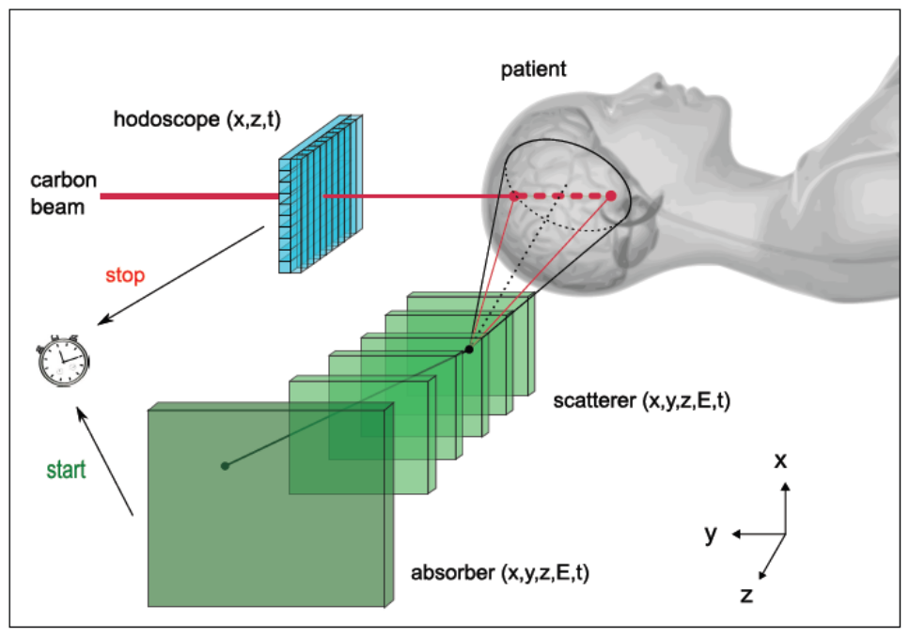
Camera Compton hadronthérapie
2
Carbone: 10⁸ ions/s
Protons: faisceau pulsé 4x10^{7 –} 10⁸Hz
(10-100 protons/pulse)
Taux de comptage (~0,3 γ/ion en carbone, 0,05 γ/ion en proton):
Silicium : 2-3x10⁵ Hz par détecteur à 20cm en carbone (10⁶ en protons)
2-3x10³ Hz par strip en carbone (10⁴ en protons)
Absorbeur: 30x30cm à 1m: taux de comptage de 10⁷ Hz
→ trigger avec absorbeur + silicium pour faire descendre le taux de trigger à ~ 10⁵ Hz.
DAQ meeting – 13/03/13

Slide 3
System DAQ et trigger
3
x17
absorbeur
AMC x ?
ASM
µTCA
silicium
AMC x ?
x10
FEE
AMC x ?
hodoscope
x4
FEE
DAQ meeting – 13/03/13

Slide 4
3
System DAQ et trigger
Pré-trigger avec Time stamp
x17
absorbeur
AMC x ?
ASM
µTCA
silicium
x10
FEE
hodoscope
x4
FEE
DAQ meeting – 13/03/13

Slide 5
3
System DAQ et trigger
Pré-trigger avec Time stamp
x17
absorbeur
AMC x ?
ASM
Pré-trigger avec Time stamp
µTCA
silicium
AMC x ?
x10
FEE
AMC x ?
hodoscope
x4
FEE
DAQ meeting – 13/03/13

Slide 6
3
System DAQ et trigger
Pré-trigger avec Time stamp
x17
absorbeur
AMC x ?
ASM
Pré-trigger avec Time stamp
Trigger avec time stamp associé
µTCA
silicium
AMC x ?
x10
FEE
AMC x ?
hodoscope
x4
FEE
DAQ meeting – 13/03/13

Slide 7
3
System DAQ et trigger
Pré-trigger avec Time stamp
absorbeur
trigger
x17
AMC x ?
ASM
Pré-trigger avec Time stamp
Trigger avec time stamp associé
µTCA
silicium
trigger
AMC x ?
x10
FEE
trigger
AMC x ?
hodoscope
x4
FEE
DAQ meeting – 13/03/13

Slide 8
3
System DAQ et trigger
Pré-trigger avec Time stamp
absorbeur
trigger
x17
AMC x ?
readout
ASM
Pré-trigger avec Time stamp
Trigger avec time stamp associé
µTCA
silicium
trigger
AMC x ?
x10
readout
FEE
trigger
AMC x ?
hodoscope
readout
x4
FEE
DAQ meeting – 13/03/13

Slide 9
plusieurs types de données sur un même lien
4
Le lien utilisé entre les FE et le crate µTCA doit être bidirectionnel, et faire passer les données suivantes :
- l’horloge (tous les FE doivent être synchronisés),
- signaux de control : start, reset …
- pré-trigger,
- trigger,
- readout.
Le GBT du CERN peut-être un bon candidat. Le débit utile est de 3.2Gb/s dans les 2 sens.
Une IP du GBT pour FPGA xilinx est disponible au CERN :
https://espace.cern.ch/GBT-Project/GBT-FPGA/default.aspx
Une IP pour FPGA ALTERA est en cours de développement à l’IPNL (cf Chen Xiushan).
DAQ meeting – 13/03/13

Slide 10
Latence du trigger
5
La latence du trigger est imposée par :
1) la détection d’un signal dans l’absorbeur : t= ? 25 ns
2) Le calcul du time stamp à envoyer comme pré-trigger : t= ? 50 ns
3) le transfert du pré-trigger aux détecteurs silicium sur le lien haut débit : t= ? 4*25 ns
4) la recherche de coïncidence dans un fenêtre de 10 ns : t= ? 50 ns
5) le transfert du trigger vers tous les détecteurs : t= ? 4*25 ns
Les différents détecteurs doivent donc être capables de récupérer les données correspondant à un trigger
ayant une latence de : 325 ns (TBC)
DAQ meeting – 13/03/13

Slide 11
bande passante pour le pré-trigger
6
Taux de comptage dans l’absorbeur : 10⁷ Hz.
→ Taux de comptage pour chaque carte ASM : 10⁷/17 ~ 6*10⁵
→ débit de données en sortie carte ASM pour le pré-trigger : 6*10⁶ * time stamp.
proposition de codage pour un time stamp simple :
- si la latence du pré-trigger est fixe.
- si la résolution temporelle du time stamp associé au pré-trigger est de 2 ns (TBC) - si l’horloge utilisée dans les FE est d’une fréquence f=40MHz (T=25ns)
- si l’envoie du pré-trigger est synchrone de ce 40 MHz
→ un encodage du time stamp sur 4 bits est suffisant (quantum de 25ns/16=1.56ns):
→ débit de données : 2.4 Mbits/s
Ce pré-trigger est ensuite utilisé par les détecteurs silicium pour déterminer si au moins un plan à vue une trace en corrélation avec le signal absorbeur. La résolution temporelle du silicium étant très médiocre (10ns), un pré-trigger d’une résolution de 1.56ns est donc suffisant.
DAQ meeting – 13/03/13

Slide 12
bande passante pour le trigger
7
Taux de comptage dans l’absorbeur : 10⁷ Hz.
Taux de comptage du détecteur silicium : 10⁶ Hz
→ Taux de comptage des coïncidences absorbeur-silicium ~ 1.5*10⁵ en protons, 2*10⁴ en carbone
→ bande passante associée au trigger : 10⁵ * time stamp.
proposition de codage du trigger :
- le temps de propagation du signal provenant du détecteur silicium est fluctuant,
- si malgré cela, la latence du trigger est allongée pour être constante,
- si l’horloge utilisée dans les FE est d’une fréquence f=40MHz
- si l’envoie du pré-trigger est synchrone de ce 40 MHz
→ l’encodage du pré-trigger est suffisant et peut-être réutilisé -> 4 bits :
→ débit de données : 4*10⁵ bits/s
DAQ meeting – 13/03/13

Slide 13
bande passante pour le readout
8
Absorbeur :
  • Les informations (x,y),t,Q sont nécessaires
  • Les cartes ASM réalisent un échantillonnage par mémoire analogiques avec un ADC 30 MHz 12 bits (chaque carte ASM possède 24 voies de lecture).
  • chaque carte ASM doit transmettre :
  - si les voies sont touchées ou non → 16 bis pour 16 voies (TBC)
  - la moitié des échantillons (512 @ 0.5 GHz TBC) pour la/les voies touchées :
  en moyenne 4 voies touchées -> : 4 * (12 * 512 + 4) = 24.592 Kbits
  - le time stamp « absolu » doit être également transmis : 32 bits
  → soit au total :
  (16 + 24592 + 32) * 10⁵ = 2.5 Gbits/s
Si le calcul de la charge est réalisé dans la carte ASM le débit de données peut facilement être réduit. Le groupe de du LPC doit vérifier :
  la possibilité d’implémenter l’algorithme permettant de récupérer les infos charge et temps à partir des échantillons dans le FPGA.
  l’implémentation d’une « clock recovery » à partir du lien haut débit, d’une liaison GBT, 8b/10b ou autre et d’un TDC (résolution 2ns) dans le FPGA actuellement utilisé sur la carte ASM.
Le temps mort de l’absorbeur est lié au temps de lecture des mémoires analogiques (ici ~ 25µs). Pour réduire l’effet du temps mort, les cartes ASM qui n’ont pas de données à transmettre resteront en acquisition.
DAQ meeting – 13/03/13

Slide 14
bande passante pour le readout
9
Hodoscope 512 voies:
  • Les informations (x,y),t sont nécessaires
  • Le taux de comptage étant très élevé dans l’absorbeur (10⁸), plusieurs traces peuvent être transmises dans le readout avec le time stamp associé.
  • Si le nombre de traces à transmettre est de 2 avec 4 voies touchées pour chaque trace :
  pour l’ensemble de l’Hodoscope et pour chaque trace, il faut :
  - un time stamp « absolu » sur 32 bits
  - le nombre de voies touchées sur 6 bits
  - et pour chaque voie sa position sur 9 bits
  → soit dans cette exemple :
  {2* (32 + 4 * 9)} * 10⁵ = 14 Mbits/s
DAQ meeting – 13/03/13

Slide 15
bande passante pour le readout
10
silicium pour chaque plan:
  • Les informations (x,y),t , Q, et Z(TBC) sont nécessaires
  • Plusieurs possibilités sont envisagées pour le FE du détecteur silicium :
  - soit QDC sur le slow shaper (40MHz) avec un TDC sur le fast shaper.
  - soit un QDC ou un TDC associé à un échantillonnage rapide (100MHz) pour pouvoir faire une analyse sur la formes des signaux.
  La deuxième solution est évidemment la plus gourmande pour la BW.
  • Si le nombre de traces à transmettre est de 2x + 2y :
  - un time stamp « absolu » sur 32 bits
  - le nombre de voies touchées sur 6 bits
  - et pour chaque voie sa charge 12 bits et la liste des échantillons :
  40 échantillons (400 ns) * 12 bits.
  → soit dans cette exemple :
  32 + 6 + 4* {12 + (40 * 12)} * 10⁵ = 200 Mbits/s
DAQ meeting – 13/03/13

Slide 16
bande passante pour le readout
11
Pour le lien hodoscope :
  dans le sens détecteur vers DAQ : readout : 14 Mbits/s
  dans le sens DAQ vers détecteur : trigger : 400 Kbits/s
Pour le lien d’un plan silicium :
  dans le sens détecteur vers DAQ : readout + trigger : 200 + 0.4 = 200.6 Mbits/s
  dans le sens DAQ vers détecteur : pré-trigger + trigger : 6*2.4 + 0.4 = 15 Mbits/s
Pour le lien absorbeur :
  dans le sens détecteur vers DAQ : pré-trigger + readout : 2.4 + 2500 = 2.5 Gbits/s
  dans le sens DAQ vers détecteur : trigger : 400 Kbits/s
DAQ meeting – 13/03/13

